Slide 1

All Shops In One
Allan Montero
Ezequiel Calle
Tobias Guzzo
Dariel Castillo

Slide 2
Que es “ASIO”?
Es una pagina web que utiliza principalmente APIS de mercado libre y de EBay Para que el usuario pueda entre otras cosas buscar el mismo producto en dos tienda al mismo tiempo.
Dándole la posibilidad al de poder optimizar el tiempo en encontrar su producto que busca a mejor precio de una forma completamente mas rápida

Slide 3


¿Cuáles son las fortalezas logra ASIO?
Nuestro proyecto abarca fortalezas bastantes destacadas a lo que se refiere la búsqueda de productos
La primera seria a la hora de buscar un producto que se desea adquirir, ya que le da al usuario múltiples entidades comerciales ya sean:
Dándole al mismo la capacidad de comparar el producto o producto deseado que quiera adquirir sin la necesidad de realizar múltiples vistazos a paginas de compras, teniendo en una todas

Slide 4
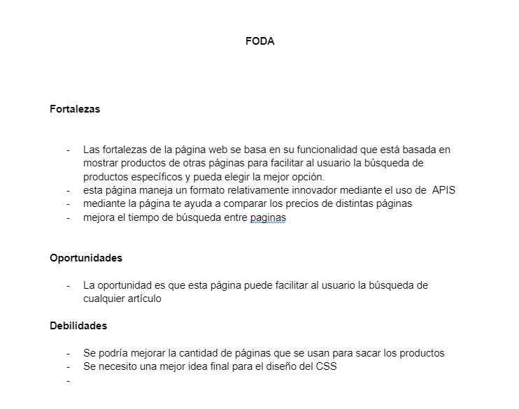
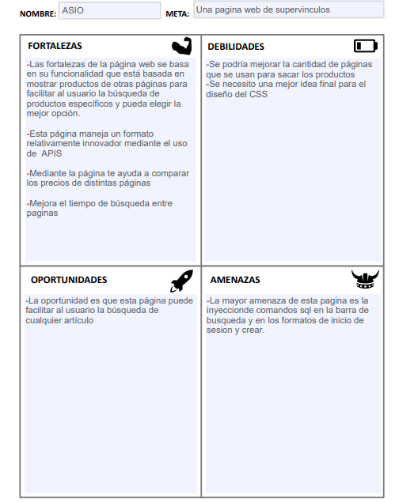
Diagrama foda

Slide 5
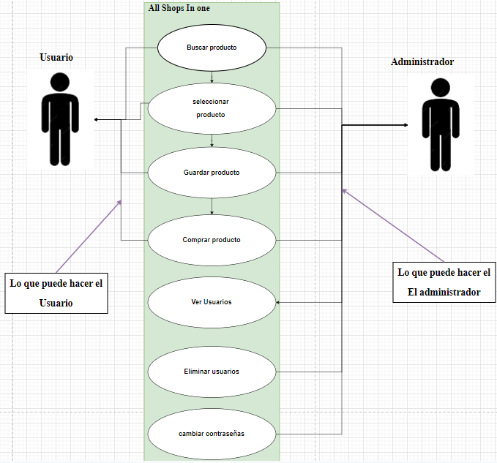
Que puede hacer el usuario?
Diagrama Caso de uso

Slide 6
Usuario
El usuario tiene la capacidad de:
Buscar cualquier producto por la barra de búsqueda
Poder crear una cuenta en la pagina web
Puede iniciar sesión con una cuenta anteriormente creada
Seleccionar y guardar todo en un carrito
Hacer una simulación de compra

Slide 7
Usuario Administrador
El usuario administrador en la pagina web, tiene la capacidad de:
Tienen todas las características de un “usuario”
Eliminar cuentas
Cambiar contraseñas de cuenta
Cambiar mails
Cambiar nombre de usuario
Ver el historial y el carrito del cliente
Tienen todas las características de un “usuario”

Slide 8
Tecnologías Usadas
Las tecnologías utilizadas para todo el proyecto son:
PHP
HTML
Java Scrip
CSS

Slide 9
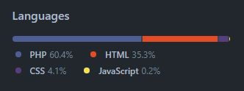
Porcentaje de la tecnología aplicada

Slide 10
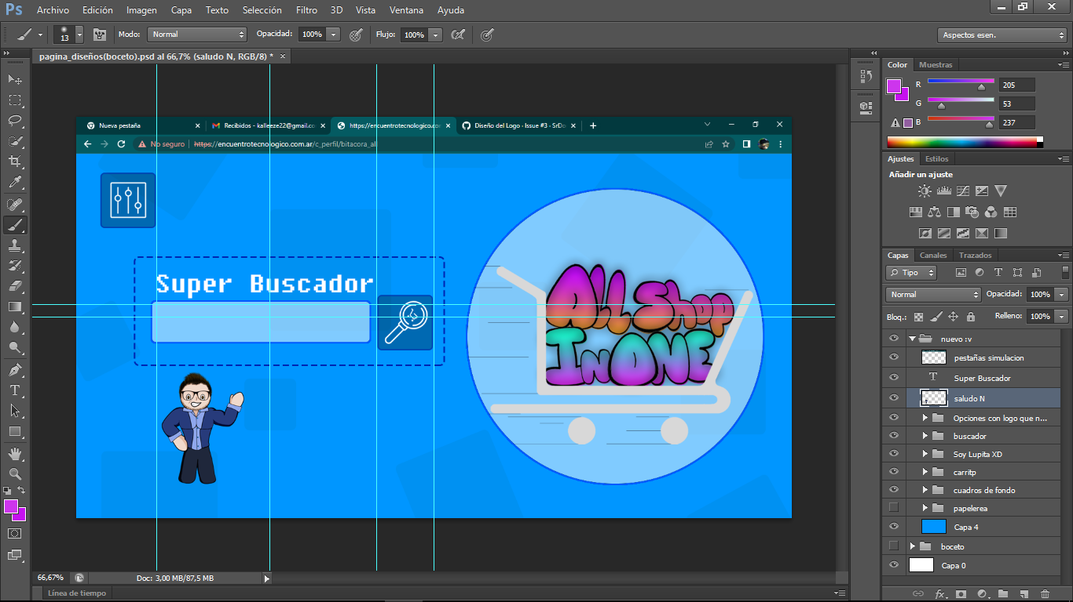
Primeras vistas de la pagina web

Slide 11
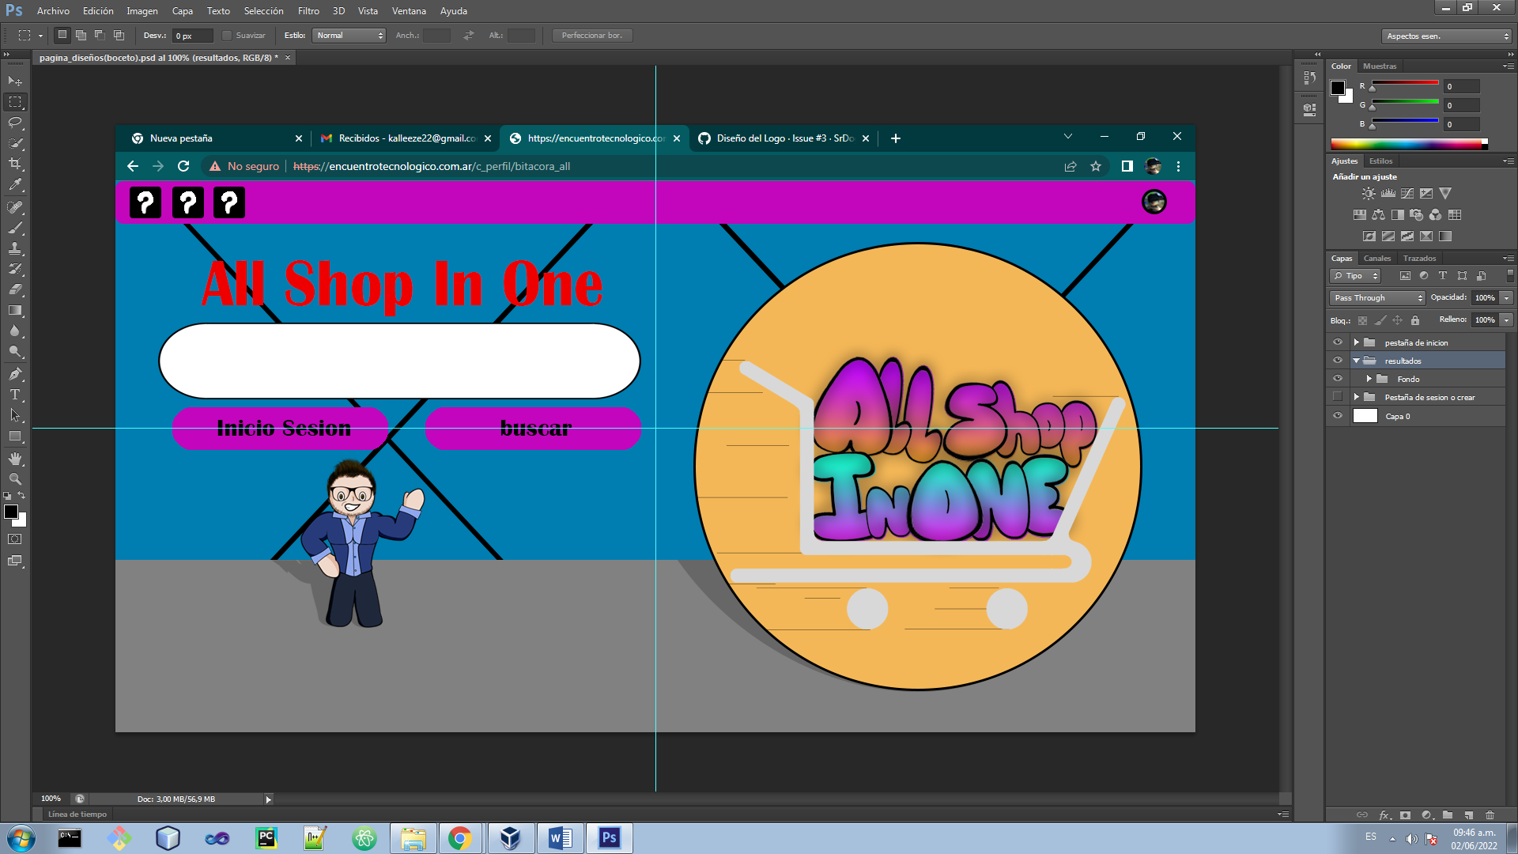
Esta vista ya seria nuestra primer concepto completo sobre la pagina web
Le dimos colores y un formato muy básico

Slide 12
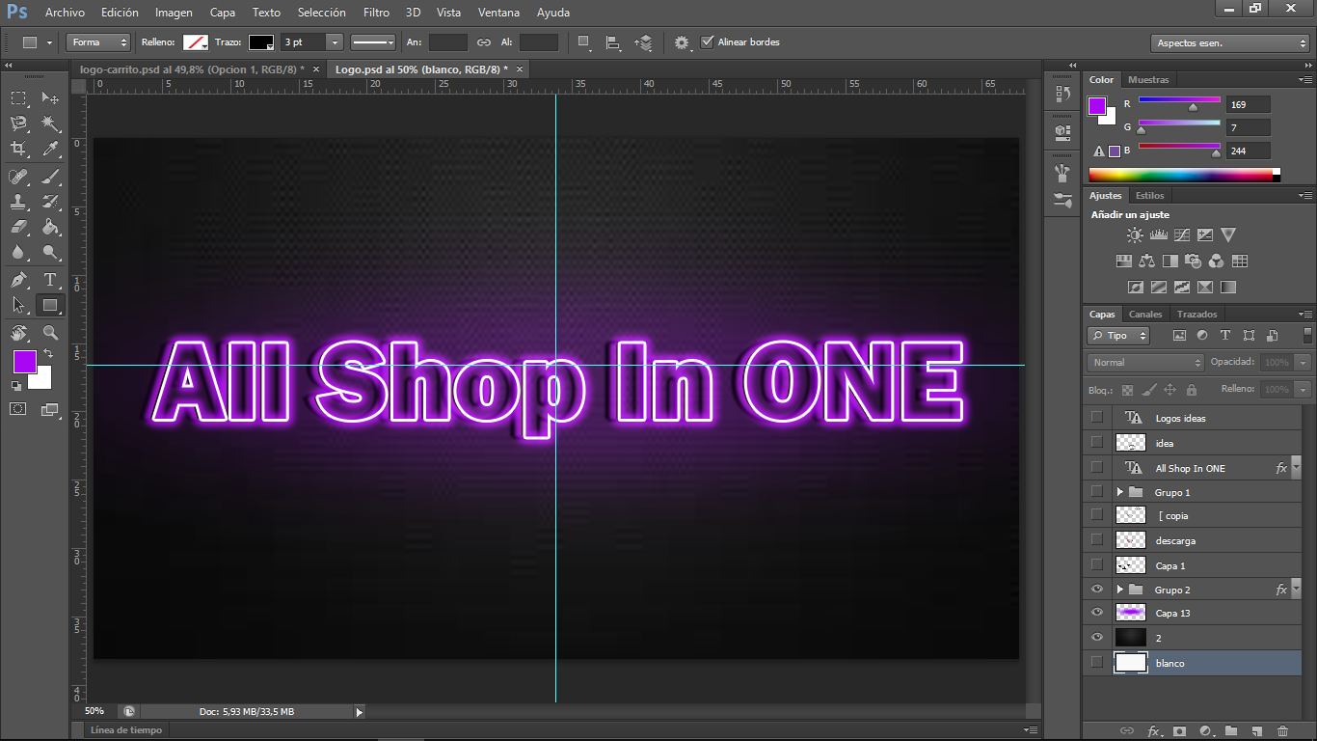
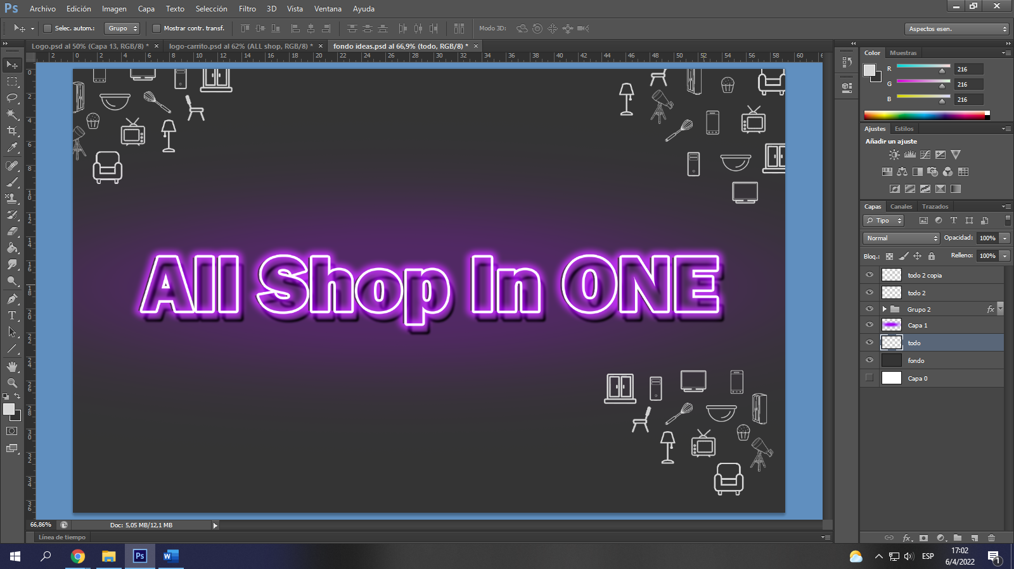
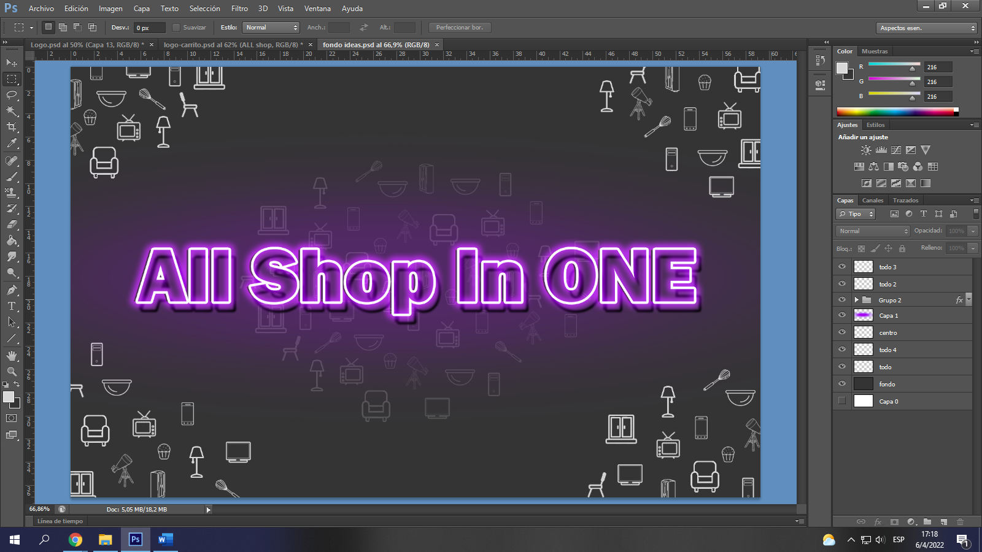
Quisimos rediseñar la pagina tomando otro concepto un poco mas oscuro

Slide 13
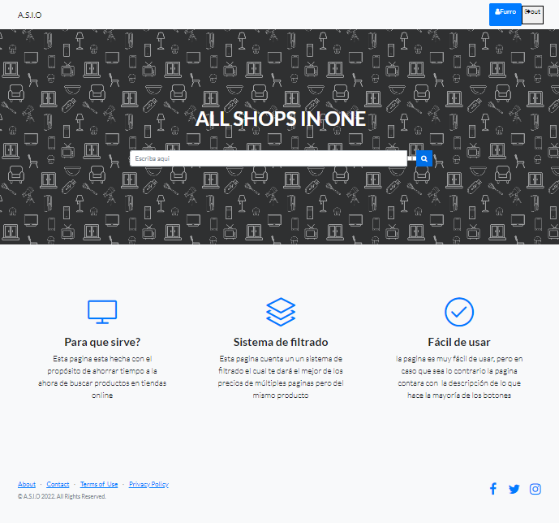
Ultimo diseño actual de la pagina web
Este es el ultimo diseño actualmente
Que es parte de la pagina web
En este ultimo se puede ver bien los botones para iniciar sesión y una barra de búsqueda para encontrar tu producto buscado
y al fina con comentarios sobre para que sirve, una explicación de su facilidad de uso y dar a entender el sistema de filtrado

Slide 14
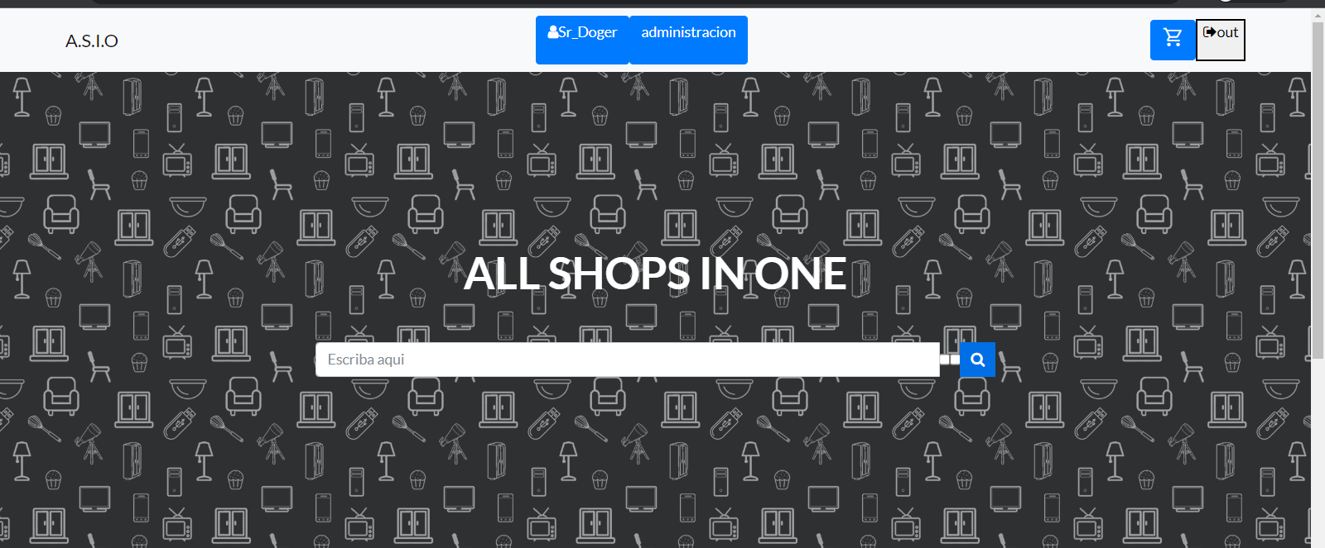
Vista Del usuario

Slide 15
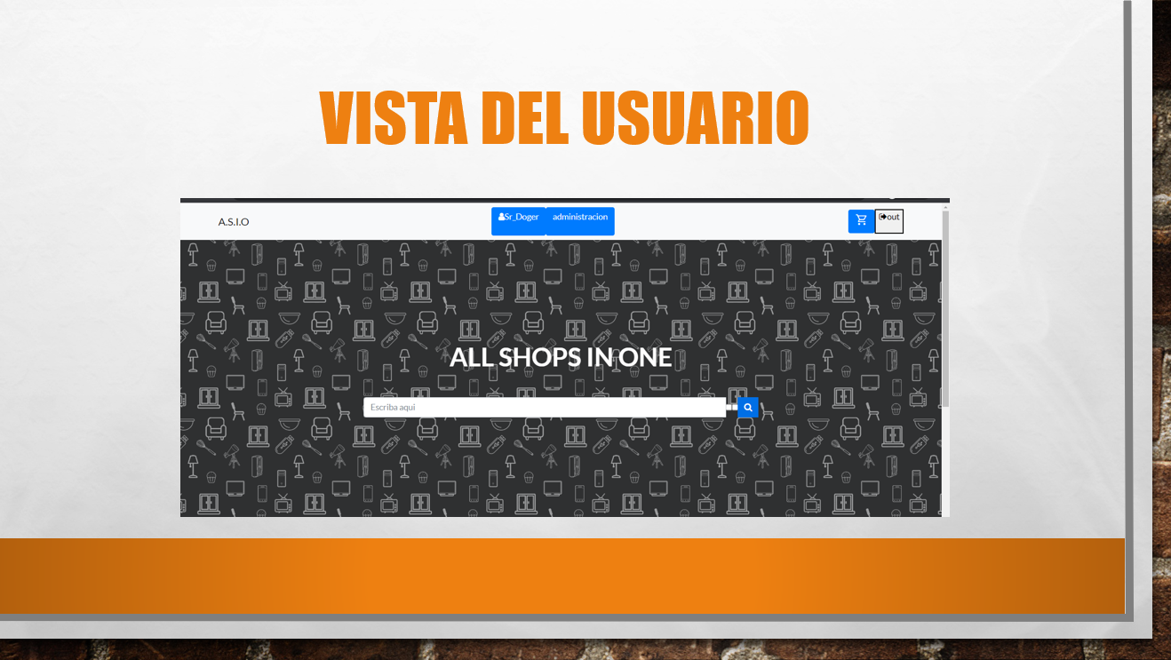
Formato realizado para simular compra
Una vez que el usuario ya tenga seleccionado todos los productos que se quiera compra, se utilizo un formato de simulación de la compra.
Para esto decidimos aplicar un formato FPDF

Slide 16


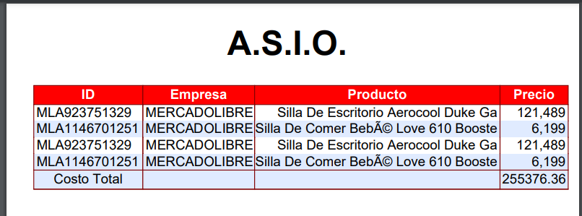
Simulación de compra

Slide 17
